Slide 1

任务4 综合布线系统设计
4.1 任务描述
综合布线系统设计是整个网络工程建设的蓝图和总体框架结构。综合布线系统按照工作区、配线子系统、干线子系统、建筑群子系统、设备间、进线间和管理等七部分进行设计。
首先需要了解组成综合布线系统设计的工作区、配线子系统、干线子系统、建筑群子系统、设备间、进线间和管理等七部分等主要内容。

Slide 2
任务4 综合布线系统设计
4.2 相关知识
4.2.1 综合布线系统设计流程
4.2.2 工作区子系统设计
4.2.3 配线子系统设计
4.2.4干线子系统设计
4.2.5建筑群子系统设计
4.2.6管理子系统设计
4.2.7设备间子系统设计；
4.2.8进线间子系统设计。

Slide 3
4.2.1 综合布线系统设计流程程
1. 设计原则
（1）综合布线系统的设施及管线的建设，应纳入建筑与建筑群相应城区的规划之中。对于园区还应将综合布线的管网纳入到规划的综合管线统一考虑，以做到资源共享。在土木建筑、结构的工程设计中对综合布线信息插座箱体的安装、管线的敷设、电信间、设备间的面积需求和场地设置都要有所规划，防止今后增设或改造时造成工程的复杂和费用的浪费。
（2）综合布线系统工程在建筑改建、扩建中，要区别对待。设计既要考虑实用，又要兼顾发展，在功能满足需求的情况下，尽量减少工程投资。
（3）综合布线系统应与大楼的信息网络、通信网络、设备监控与管理等系统统筹规划，按照各种信息的传输要求，做到合理使用，并应符合相关的标准。

Slide 4
4.2.1 综合布线系统设计流程
（4）综合布线工程设计时，应根据工程项目的性质、功能、环境条件和近、远期用户要求，进行综合布线系统设施和管线的设计。并必须保证综合布线系统质量和安全，考虑施工和维护方便，做到技术先进、经济合理。
（5）综合布线系统工程设计时，必须选用符合国家或国际有关技术标准的定型产品。
（6）综合布线系统工程设计时，必须符合国家现行的相关强制性或推荐性标准规范的规定。
（7）综合布线系统作为建筑的公共电信配套设施在建设期应考虑一次性投资建设，能适应多家电信业务经营者提供通信与信息业务服务的需求，保证电信业务在建筑区域内的接入、开通和使用；

Slide 5
4.2.1 综合布线系统设计流程
2. 设计流程
用户需求分析。
了解地理布局。
获取工程相关的资料。
系统结构设计。
布线路由设计。
安装设计。
工程经费投资。
可行性论证。
绘制综合布线施工图。
施工的材料设备清单。
施工和验收。

Slide 6
4.2.1 综合布线系统设计流程
2. 设计流程
1）用户需求分析。
通常，一个单位或一个部门要建设计算机网络，总是要有自己的目的，也就是说要解决什么样的问题。用户（建设方）的问题往往是实际存在的问题或是某种要求。建设方在提出综合布线系统需求的时候，受自身经验和知识等方面的限制，往往是求大、求全、求新。事实证明，这样做会带来投资规模超出控制，最后完成的系统不能满足实际使用需求等很多问题。综合布线系统是一项精密的系统工程，各个组成部分必须紧密地、有机地结合在一起，必须采取正确的方法才能获得合理的用户需求。

Slide 7
4.2.1 综合布线系统设计流程
2. 设计流程
（1）确定工程实施的范围，主要包括：
实施综合布线系统工程的建筑物的数量。
各建筑物的各类信息点数量及分布情况。
各建筑物电信间和设备间的位置。
整个建筑群中心机房的位置。
（2）确定系统的类型。确定本工程是否包括计算机网络通信、电话语音通信、有线电视系统、闭路视频监控等系统，并要求统计各类系统信息点的分布和数量。
（3）确定各类信息点接入要求，主要包括：
信息点接入设备类型。
未来预计需要扩展的设备数量。
信息点接入的服务要求。

Slide 8
4.2.1 综合布线系统设计流程
2. 设计流程
（4）确定系统业务范围，主要包括：
确定用户所需服务器的容量，并估算该部门的信息量，从而确定服务器。
确定选择网络操作系统。
确定选择网络服务软件，如Web、E-Mail、FTP、视频等。

Slide 9
4.2.1 综合布线系统设计流程
2. 设计流程
2）了解地理布局
对于地理位置布局，工程施工人员必须到现场查看，其中要注意的主要要点有：
用户数量及其位置。
任意两个用户之间的最大距离。
在同一楼内，用户之间的从属关系。
楼与楼之间布线走向，楼层内布线走向。
用户信息点数量和安装的位置。
建筑物预埋的管槽分布情况。
建筑物垂直干线布线的走向。
配线（水平干线）布线的走向。
特殊布局要求或限制。

Slide 10
4.2.1 综合布线系统设计流程
2. 设计流程
与外部互连的需求。
设备间所在的位置。
设备间供电问题与解决方式。
电信间所在位置。
电信间供电问题与解决方式。
进线间所在位置。
交换机供电问题与解决方式。
对工程施工的材料的要求。

Slide 11
4.2.1 综合布线系统设计流程
1. 设计流程
3）获取工程相关的资料
要尽可能全面地获取工程相关的资料，包括：
（1）了解用户设备类型：要确定用户有多少，目前个人计算机有多少台，将来最终配置多少个人计算机，需要配些什么设备，数量等问题。
（2）了解网络服务范围，包括：
数据库、应用程序共享程度。
文件的传送存取。
用户设备之间的逻辑连接。
网络互连（internet）。
电子邮件。
多媒体服务要求程序。

Slide 12
4.2.1 综合布线系统设计流程
1. 设计流程
（3）通信类型，主要包括以下内容：
数字信号。
视频信号。
语音信号（电话信号）。
通信是否是X.25分组交换网。
通信是否是数字数据网（DDN）。
通信是否是帧中继网。
通信是否是综合业务数字网（ISDN）。
是否包括多服务访问技术虚拟专用网（VPN）。
（4）网络拓扑结构，选用星型拓扑结构、总线结构或其他结构。

Slide 13
4.2.1 综合布线系统设计流程
1. 设计流程
（5）网络工程经费投资，包括：
设备投资（硬件、软件）。
网络工程材料费用投资。
网络工程施工费用投资。
安装、测试费用投资。
培训与运行费用投资。
维护费用投资。

Slide 14
4.2.1 综合布线系统设计流程
1. 设计流程
4）实地考察现场或获取建筑物平面图
一个好的网络方案，必须通过实地考察，确定建筑群的中心机房、各建筑物的设备间位置，以中心机房进行建筑群缆线的估算，以设备间为中心，进行线缆长度的估算，垂直干线的估算，以及线缆到工作区的路由选择等，从而建立起完整的系统结构。
5）设计网络拓扑结构，确定系统结构
根据用户的具体需求，结合现场实际和设备间的位置，设计网络拓扑结构。现在的网络拓扑结构，一般为星型结构，比较复杂的网络布线，可以采用全光纤或光纤＋电缆的组合布线方案，在上一节已经介绍过。

Slide 15
4.2.1 综合布线系统设计流程
1. 设计流程
6）进行可行性论证
在可行性论证时，必须注意环境是否可行，性价比是否最优。从而选择一个技术先进、经济合理的系统方案。
7）绘制综合布线施工图
方案经过论证后可行，就要按照方案绘制出施工图，方便施工人员现场的组织施工。
8）编制综合布线材料预算清单
根据设计方案，首先进行材料数量计算，例如，双绞线需要多少箱，模块需要多少个，面板需要多少，光纤需要多少米，电缆配线架、光缆配线架、机柜等等各需要多少。然后进行品牌选择，如AMP、康普、IBDN等；再根据各个厂家的产品供货价，编制出材料预算清单。最后根据最新的施工定额，进行施工费用的计算，得出工程的费用清单。
一个完善而又合理的综合布线系统，其目标是，在既定时间以内，允许在有新需求的集成过程中，不必再去进行水平布线，以免损坏建筑装饰而影响美观。

Slide 16
4.2.2 工作区子系统设计
1. 工作区子系统的设计范围
在综合布线系统中，一个独立的、需要设置终端设备（终端可以是电话、数据终端和计算机等设备）的区域称为一个工作区。
工作区是指办公室、写字间、工作间、机房等需要电话和计算机等终端设施的区域。
工作区子系统是由终端设备连接到配线子系统的信息插座之间的连线组成，它包括装配软线、连接器和连接所需的扩展软线，并在终端设备和输入输出之间搭接。

Slide 17
4.2.2 工作区子系统设计
1. 工作区子系统的设计范围
随着智能化建筑和数字化城市的普及和快速发展，2010年，我国开始在12个城市开展三网融合试点。建筑物的功能呈现多样性和复杂性，智能化管理系统普遍应用。建筑物的类型也越来越多。在这种情况下，每个工作区的服务面积，应按不同的应用功能确定。目前建筑物的功能类型较多，大体上可以分为商业、文化、媒体、体育、医院、学校、交通、住宅、通用工业等类型，因此，对工作区面积的划分应根据应用的场合做具体的分析后确定，工作区面积需求可参照表4-1所示内容。

Slide 18
4.2.2 工作区子系统设计
1. 工作区子系统的设计范围
表4-1 工作区面积划分表
建筑物类型及功能 | 工作区面积（m²）
网管中心、呼叫中心、信息中心等终端设备较为密集的场地 | 3～5
办公区 | 5～10
会议、会展 | 10～60
商场、生产机房、娱乐场所 | 20～60
体育场馆、候机室、公共设施区 | 20～100
工业生产区 | 60～200

Slide 19
4.2.2 工作区子系统设计
2. 工作区适配器的选用原则
工作区适配器的设计要求
（1）当在设备连接器处采用不同信息插座的连接器时，可以使用专用接插电缆或适配器。
（2）当在单一信息插座上进行两项服务时，应用“Y”型适配器。
（3）当在水平（配线）子系统中选用的电缆类别（介质）与设备所需的电缆类别（介质）不同时，宜采用适配器。
（4）在连接使用信号的数／模转换，光电转换，数据传输速率转换等相应的装置时，采用适配器。
（5）为了网络的兼容性，可采用协议转换适配器。
（6） 根据工作区内不同的应用终端设备（如ISDN终端），可配备相应的终端适配器。

Slide 20
4.2.2 工作区子系统设计
3. 工作区子系统设计步骤
工作区子系统在设计时的步骤一般为：首先与用户进行充分技术交流，了解建筑物的用途，然后进行工作区信息的统计，最后确定工作区信息点的位置。
步骤1：用户信息需求的调查和分析
步骤2：和用户进行技术交流
步骤3：阅读建筑物图纸和工作区编号
步骤4：工作区信息点的配置
步骤5：工作区信息点点数统计
步骤6：确定信息插座数量
步骤7：工作区信息点安装位置
步骤9.工作区电源设置

Slide 21
4.2.2 工作区子系统设计
3. 工作区子系统设计步骤
步骤1：用户信息需求的调查和分析
需求分析首先从整栋建筑物的用途开始，然后按照楼层进行分析，最后再到楼层的各个工作区或者房间，逐步明确和确认每层和每个工作区的用途和功能，分析这个工作区的需求，规划工作区的信息点数量和位置。
需要注意的是，目前的建筑物往往有多种用途和功能。例如，一幢12层的教学主楼，1～7层为多媒体教室，8～12层为学院行政机关办公室。又如一幢18层的写字楼，地下1层为停车场，1～2为商铺，3～4层为餐厅，5～11层为写字楼，12～18层为宾馆。

Slide 22
4.2.2 工作区子系统设计
3. 工作区子系统设计步骤
步骤2：和用户进行技术交流
在前期用户需求分析的基础上，与用户进行技术交流。包括用户技术负责人、项目或行政负责人。进一步了解用户的需求，特别是未来的发展需求。在交流中，要重点了解每个房间或者工作区的用途，工作区域、工作台位置、设备安装位置等详细信息，并做好详细的书面记录。

Slide 23
4.2.2 工作区子系统设计
3. 工作区子系统设计步骤
步骤3：阅读建筑物图纸和工作区编号
索取和阅读建筑物设计图纸，通过阅读建筑物图纸掌握建筑物的土建结构、强电路径、弱电路径，特别是主要电气设备和电源插座的安装位置，重点了解在综合布线路径上的电气设备、电源插座、暗埋管线等。在阅读图纸时，进行记录或标记，这有助于将信息插座设计在合适的位置，避免强电或电气设备对综合布线系统的影响。
为工作区信息点命名和编号是非常重要的一项工作，命名首先必须准确表达信息点的位置或者用途，要与工作区的名称相对应，这个名称从项目设计开始到竣工验收以及后续维护要一致，如果在后续使用中改变了工作区名称或者编号，必须及时制作名称变更对应表，作为竣工资料保存。

Slide 24
4.2.2 工作区子系统设计
3. 工作区子系统设计步骤
步骤4：工作区信息点的配置
在表4－1中已经根据建筑物的用途不同，划分了工作区的面积。每个工作区需要设置一个数据点和电话点，或者按用户需要设置。也有部分工作区需要支持数据终端、电视机及监视器等终端设备。
每一个工作区（或房间）信息点数量的确定范围比较大，从现有的工程实际应用情况分析，有时有1个信息点，有时可能会有10个信息点；有时只需要铜缆信息模块，有时还需要预留光缆备份的信息插座模块。因为建筑物用途不一样，功能要求和实际需求不一样，信息点数量不能仅按办公楼的模式确定，要考虑多功能和未来扩展需要，尤其是对于专用建筑（如电信、金融、体育场馆、博物馆等建筑）及计算机网络存在内、外网等多个网络时，更应加强需求分析，做出合理的配置。

Slide 25
4.2.2 工作区子系统设计
表4-2 信息点数量配置
建筑物功能区 | 信息点数量（每一工作区） |  |  | 备 注
 | 电 话 | 数 据 | 光纤（双工端口）
办公区（一般） | 1个/区 | 1个/区 |  | 包括写字楼集中办公
办公区（重要） | 1个/区 | 2个/区 | 1个/区 | 对数据信息有较大的需求，如网管中心、呼叫中心、信息中心。
办公区（政务工程） | 2～5个/区 | 2～5个/区 | 1或1个以上/区 | 涉及内、外网络时
小型会议室/商务洽谈室 | 2个/间 | 2～4个/间
大型会议室，多功能厅 | 2个/间 | 5～10个/间
餐厅、商场等服务业 | 1个/50m² | 1个/50m²
宾馆标准间 | 1个/间 | 2个/间
学生公寓 | 1个/人 | 1个/间
教学楼教室 |  | 2个/间
住宅楼 | 1个/间 | 1个/间

Slide 26
4.2.2 工作区子系统设计
3. 工作区子系统设计步骤
步骤5：工作区信息点点数统计
工作区信息点点数统计表简称点数表，是设计和统计信息点数量的基本工具和手段。在需求分析和技术交流的基础上，首先确定每个房间或者区域的信息点位置和数量，然后制作和填写点数统计表。点数统计表的是首先按照楼层，然后按照房间或者区域逐层逐房间的规划和设计网络数据、光纤口、语音信息点数，再把每个房间规划的信息点数量填写到点数统计表对应的位置。每层填写完毕，就能够统计出该层的信息点数，全部楼层填写完毕，就能统计出该建筑物的信息点数。
点数统计表能够一次准确和清楚地表示和统计出建筑物的信息点数量。点数表的格式如表4-3所示。房间按照行表示，楼层按列表示。

Slide 27
4.2.2 工作区子系统设计
表4-3 建筑物网络综合布线信息点数量统计表
建筑物网络和语音信息点数统计表
房间或者区域编号
楼层 编号 | 01 |  |  | 03 |  |  | … | 09 |  |  | 数据点数合计 | 光纤点数合计 | 语音点数合计 | 信息点数合计
 | 数据 | 光纤 | 语音 | 数据 | 光纤 | 语音 |  | 数据 | 光纤 | 语音
16层 | 2 |  | 2 |  | 2 |  |  |  | 3
 |  | 1
15层
14层
13层
…
1层
合计

Slide 28
4.2.2 工作区子系统设计
3. 工作区子系统设计步骤
在填写点数统计表时，从楼层的第一个房间或者区域开始，逐间分析需求和划分工作区，确认信息点数量和大概位置。在每个工作区首先确定网络数据信息点的数量，然后考虑电话语音信息点的数量，同时还要考虑其他控制设备的需要，例如：在门厅和重要办公室入口位置考虑设置指纹考勤机、门警系统网络接口等。

Slide 29
4.2.2 工作区子系统设计
3. 工作区子系统设计步骤
步骤6：确定信息插座数量
如果工作区配置单孔信息插座，那么信息插座、信息模块、面板数量应与信息点的数量相当。如果工作区配置双孔信息插座，那么信息插座、面板数量应为信息点数量的一半，信息模块数量应与信息点的数量相当。假设信息点数量为M，信息插座数量为N，信息插座插孔数为A，则应配置信息插座的计算公式为：
N＝INT(M/A)
其中，INT ()为向上取整函数。
考虑系统应为以后扩充留有余量，因此最终配置信息插座的总量P应为：
P=N+N×3%
式中：N为实际需要信息插作数量，N×3%为富余量。

Slide 30
4.2.2 工作区子系统设计
3. 工作区子系统设计步骤
步骤7：工作区信息点安装位置
1）信息插座安装方式
信息插座安装方式分为嵌入式和表面安装式两种，用户可根据实际需要选用不同的安装方式以满足不同的需要。
通常情况下，新建筑物采用嵌入式安装信息插座；已建成的建筑物则采用表面安装式的信息插座。
（1）新建筑物。新建筑物的信息点地盒必须暗埋在建筑物的墙里，一般使用金属底盒。
（2）已建成建筑物。已建成建筑物增加网络综合布线系统时，设计人员必须到现场勘察，根据现场使用情况具体设计信息插座的位置、数量。旧建筑物增加信息插座一般为明装86系列插座。

Slide 31
4.2.2 工作区子系统设计
3. 工作区子系统设计步骤
2）信息插座安装位置
安装在房间内墙壁或柱子上的信息插座、多用户信息插座或集合点配线模块装置，其底部离地面的高度宜为300 mm，以便维护和使用。如有高架活动地板时，其离地面高度应以地板上表面计算高度，距离也为300 mm。
工作区信息点的安装位置宜以工作台为中心进行，通常有以下几种情况：
（1）如果工作台靠墙布置，信息插座一般设计在工作台侧面的墙面，通过跳线直接与工作台上的计算机、电话等连接。避免信息插座远离工作台，这样网络跳线比较长，既不美观，又可能影响网络传输性能。

Slide 32
4.2.2 工作区子系统设计
3. 工作区子系统设计步骤
（2）如果工作台布置在房间的中间位置，没有靠墙，信息插座一般设计在工作台下的地面，地面插座底盒低于地面。在设计时必须准确估计工作台的位置，避免信息插座远离工作台。
（3）如果是集中或者开放办公区域，即需要进行二次分割和装修的区域，宜在四周墙面设置，也可以在中间的立柱上设置。然后再以每个工位的工作台和隔断为中心，将信息插座安装在地面或隔断上。目前市场销售的办公区隔断上都预留有两个86系列信息插座和电源插座安装孔。
新建项目选择在地面安装信息插座时，适合在办公家具和设备到位前综合布线系统竣工，也适合工作台灵活布局和随时调整，但是地面安装信息插座施工难度大，成本高。对于办公家具已经到位的工作区，宜在隔断上安装信息插座。

Slide 33
4.2.2 工作区子系统设计
3. 工作区子系统设计步骤
（4）在大门入口或者重要办公室门口宜设计门禁系统用信息插座。在公司大门或者门厅设计指纹考勤机、电子屏幕使用的信息插座。高度宜参考设备的安装高度设置。
（5）会议室信息点设计。在会议主席台、发言席、投影机位置等处至少各设计1个信息点，便于设备的连接和使用。在会议室墙面的四周也可以考虑一些信息点。
（6）学生宿舍信息点设计。在设计学生公寓建设时，就要考虑信息点的布局，设置信息点的学生公寓的学生人员多为4人，按1点/人设置。一般情况下，宿舍床铺的下部为学习区，安装有课桌和衣柜等，上面为床。这样就要根据床和课桌的位置安装信息插座，宜在非承重的隔墙两面对称安装。

Slide 34
4.2.2 工作区子系统设计
3. 工作区子系统设计步骤
（7）学校教学楼多媒体教室。多媒体教室中信息插座一般要靠近讲台放置计算机的位置，可安装在墙面或地面。
（8）大厅、展厅等在设备安装区域的地面宜设置足够的信息插座。超市、商场的收银区一般都靠近柱子，应将信息插座安装在柱子上。银行营业的大厅、ATM自助区信息插座的设置要考虑隐蔽性和安全性，不能暴露在外。
步骤8：工作区信息点图纸设计
综合布线系统工作区信息点的图纸设计是综合布线系统设计的基础工作，直接影响工程造价和施工难度，大型工程也直接影响工期，因此，工作区信息点的设计非常重要。在一般的综合布线系统工程设计中，不会单独设计工作区信息点布局图，而是综合在网络系统图纸中。

Slide 35
4.2.2 工作区子系统设计
3. 工作区子系统设计步骤
步骤9.工作区电源设置
工作区电源插座的设置除应遵循国家有关的电气设计规范外，还可参照表4-4的要求进行设计，一般情况下，每组信息插座附近宜配备220V电源三孔插座为设备供电，暗装信息插座与其旁边的电源插座应保持200 mm的距离，电源插座应选用带保护接地的单相电源插座，保护接地与中性线应严格分开。

Slide 36
4.2.2 工作区子系统设计
3. 工作区子系统设计步骤
表4-4 工作区电源插座设计要求
设 计 等 级 | 总 容 量 | 插 座 数 量 | 单个插座容量 | 插 座 类 型 | 备 注
甲级 | ≥60V·A/m² | ≥20个/100m² | ≥300V·A | 带有接地极扁圆孔多用插座 | 建筑内保护线（PE）与电源中线严格分开
乙级 | ≥45V·A/m² | ≥15个/100m² | ≥300V·A
丙级 | ≥35V·A/m² | ≥10个/100m² | ≥300V·A

Slide 37
4.2.3 配线子系统设计
1. 配线子系统的设计范围
配线子系统的布线路由遍及整个智能建筑，与每个房间和管槽系统密切相关，是综合布线系统工程量最大、最难施工的一个子系统。
因此，在设计配线子系统时，应充分考虑线路冗余、网络需求和网络技术的发展。配线子系统的设计涉及配线子系统的网络拓扑结构、布线路由、管槽设计、线缆类型选择、线缆长度确定、线缆布放、设备配置等内容。
配线子系统往往需要敷设大量的线缆，因此，如何配合建筑物装修进行水平布线，以及布线后如何更为方便地进行线缆的维护工作，也是设计过程中应注意考虑的问题。

Slide 38
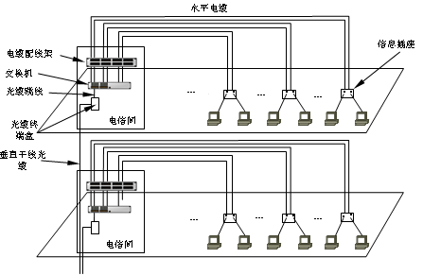
4. 2.3 配线子系统设计
1. 配线子系统的设计范围
配线子系统通常采用星型网络拓扑结构，它以电信间楼层配线架FD为主结点，各工作区信息插座为分结点，二者之间采用独立的线路相互连接，形成以FD为中心向工作区信息插座辐射的星型网络，如图4-1所示。配线子系统的线缆一端与工作区的信息点端接，另一端与楼层配线间的配线架相连接。

Slide 39
4.2.3 配线子系统设计
2. 配线子系统线缆选择
选择配线子系统的缆线，要根据建筑物信息的类型、容量、带宽和传输速率来确定。按照配线子系统对缆线及长度的要求，在配线子系统电信间到工作区的信息点之间，
对于计算机网络和电话语音系统，应优先选择4对非屏蔽双绞线电缆；
对于屏蔽要求较高的场合，可选择4对屏蔽双绞线；
对于要求传输速率高、保密性要求高或电信间到工作区超过90 m的场合，可采用室内多模或单模光缆直接布设到桌面的方案。

Slide 40
4. 2.3 配线子系统设计
2. 配线子系统线缆选择
根据ANSI EIA/TIA 568 B.1标准，在配线子系统中推荐采用的线缆型号为：
（1）4线对100 Ω非屏蔽双绞线（UTP）对称电缆。
（2）4线对100 Ω屏蔽双绞线（ScTP）对称电缆。
（3）50/125 μm多模光缆。
（4）62.5/125 μm多模光缆。
（5）8.3/125 μm单模光缆。
按照GB50311－2016国家标准的规定，水平缆线属于配线子系统，并对缆线的长度作了统一规定，配线子系统各缆线长度应符合图4-2的划分并应符合下列要求：

Slide 41
4.2.3 配线子系统设计
2. 配线子系统线缆选择
信道≤100m
设备缆线
≤5m
水平缆线
<50m
CP缆线
≤5m
工作区缆线
≤5m
设备
FD
CP
TO
TE
图4.2 配线子系统缆线划分

Slide 42
4.2.3 配线子系统设计
2. 配线子系统线缆选择
配线子系统信道的最大长度不应大于100m。
其中水平缆线长度不大于90m；
工作区设备缆线、电信间配线设备的跳线和设备缆线之和不应大于10m，当大于10m时，水平缆线长度(90m)应适当减少。
楼层配线设备(FD)跳线、设备缆线及工作区设备缆线各自的长度不应大于5m。

Slide 43
4.2.3 配线子系统设计
3. 水平管槽系统设计
管槽系统是综合布线系统的基础设施之一，对于新建筑物，要求与建筑设计和施工同步进行。所以，在综合布线系统总体方案决定之后，对于管槽系统需要预留管槽的位置和尺寸、洞孔的规格和数量以及其他特殊工艺要求（如防火要求或与其他管线的间距等）。
管槽系统建成后，与房屋建筑成为一个整体，属于永久性设施，因此，它的使用年限应与建筑物的使用年限一致。这说明管槽系统的使用年限应大于综合布线系统线缆的使用年限。这样，管槽系统的规格尺寸和数量要依据建筑物的终期需要从整体和长远角度来考虑。

Slide 44
4.2.3 配线子系统设计
3. 水平管槽系统设计
引入管路
电缆竖井和槽道
水平管槽系统
楼层管路（包括槽道和工作区管路）
联络管路

Slide 45
4.2.3 配线子系统设计
3. 水平管槽系统设计
设计配线子系统的路由时，应根据建筑物的使用用途和结构特点，从布线规范与否、路由的距离、造价的高低、施工的难易度、结构上的美观与否、与其他管线的交叉和间距以及布线的规范化和扩充简便等各方面加以考虑。在具体的不同建筑物中，设计综合布线时，往往会存在一些矛盾，考虑了布线规范，却影响了建筑物的美观，考虑了路由长短却增加了施工难度，所以，设计配线子系统必须折中考虑，对于结构复杂的建筑物，一般都设计多套路由方案，通过对比分析，在全面考虑的基础上，折中选择出最切实际而又合理的布线方案。
目前常用的水平缆线敷设方法有吊顶内敷设和在地板下敷设两大类。

Slide 46
4.2.3 配线子系统设计
3. 水平管槽系统设计
1）天花板吊顶内敷设线缆方式
天花板吊顶内敷设线缆方式适合于新建筑物和有天花板吊顶的已建建筑的综合布线系统工程。
吊顶内分区方式
天花板吊顶内敷设线缆方式
吊顶内部布线方式
吊顶线槽、管道与墙内暗管结合布线法

Slide 47
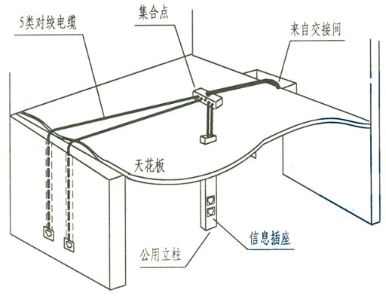
4.2.3 配线子系统设计
3. 水平管槽系统设计
（1）吊顶内分区方式。
将天花板内的空间分成若干各小区，敷设大容量电缆。从电信间利用管道或直接敷设到每个分区中心，由小区的分区中心分别把线缆经过墙壁或立柱引到信息点，也可在中心设置适配器，将大容量电缆分成若干根小电缆再引到信息点，如图4-3所示。这种方法配线容量大，经济实用，工程造价低，灵活性强，能适应今后变化，但线缆在管道敷设时会受到限制，施工不太方便。

Slide 48
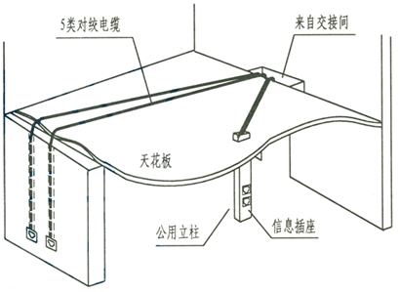
4.2.3 配线子系统设计
3. 水平管槽系统设计
（2）吊顶内部布线方式。
吊顶内部布线方式是指从电信间将电缆直接辐射到工作区的信息点，如图4-4所示。内部布线的方式的灵活性最大，不受其他因素限制，经济实用，无需使用其他设施且电缆独立敷设传输信号不会互相干扰，但需要的线缆条数较多。

Slide 49
4.2.3 配线子系统设计
3. 水平管槽系统设计
（3）吊顶线槽、管道与墙内暗管结合布线法
适用于大型建筑物或布线系统较复杂的场合。线槽通常安装在吊顶内或悬挂在天花板上，用在大型建筑物或布线比较复杂而需要有额外支撑物的场合。用横梁式线槽将线缆引向所要布线的区域。由配线间出来的线缆先走吊顶内的线槽，到各房间后，经分支线槽从 横梁式电缆管道分叉后将电缆穿过一段支管引向墙柱或墙壁，沿墙而下直到信息出口；或沿墙而上，在上一层楼板钻一个孔，将电缆引到上一层的信息出口，最后端接在用户的信息点上。如图4.5所示。
线槽可选用金属线槽、也可选用阻燃、高强度的PVC槽，通常有单件扣合方式和双件扣合方式两种类型。并配有各种规格的转弯线槽、T字形线槽等。

Slide 50
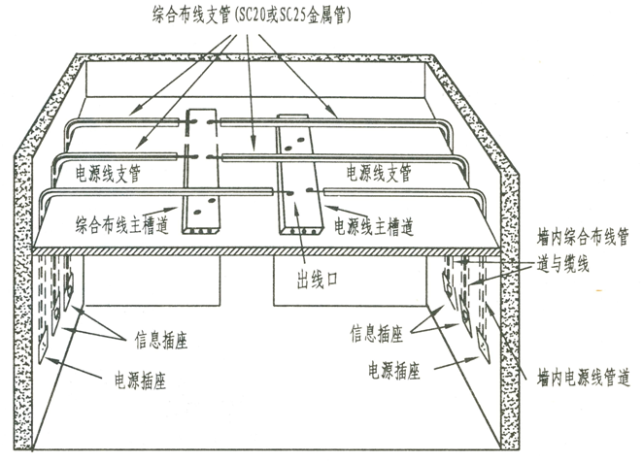
4.2.3 配线子系统设计
图4.5 吊顶线槽墙体支管式

Slide 51
4.2.3 配线子系统设计
3. 水平管槽系统设计
2）地板下敷设线缆方式
地板下敷设线缆方式在综合布线系统中使用较为广泛，尤其对新建和改建的房屋建筑更为适宜。
暗埋管布线法
地板下敷设线缆方式
地面线槽布线方式
高架地板布线方式

Slide 52
4.2.3 配线子系统设计
3. 水平管槽系统设计
（1）暗埋管布线法。地板下暗埋管布线法是将金属管道或阻燃高强度PVC管直接埋入混凝土楼板或墙体中，并从电信间向各信息点敷设，如图4-6所示。暗埋管布线方式和新建筑物同时设计施工。
暗管的转弯角度应大于90°，在路径上每根暗管的转弯角度不得多于2个，并不应有S弯出现，有弯头的管道长度超过20 m时，应设置管线过线盒装置；在有2个弯时，不超过15 m应设置过线盒。
设置在墙面的信息点布线路经宜使用暗埋钢管或PVC管，对于信息点较少的区域管线可以直接铺设到楼层的电信间机柜内，对于信息点比较多的区域先将每个信息点管线分别铺设到楼道或者吊顶上，然后集中接入楼道或者吊顶上安装的线槽或者桥架。

Slide 53
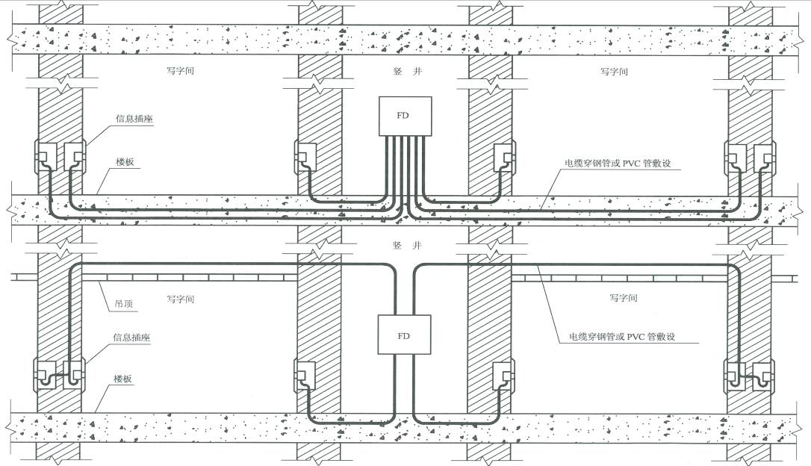
4.2.3 配线子系统设计
图4.6 暗埋管布线方式

Slide 54
4.2.3 配线子系统设计
3. 水平管槽系统设计
设置在墙面的信息点布线路经宜使用暗埋钢管或PVC管，对于信息点较少的区域管线可以直接铺设到楼层的设备间机柜内，对于信息点比较多的区域先将每个信息点管线分别铺设到楼道或者吊顶上，然后集中进入到楼道或者吊顶上安装的线槽或者桥架。
新建公共建筑物墙面暗埋管的路经一般有两种做法，第一种做法是从墙面插座向上垂直埋管到横梁，然后在横梁内埋管到楼道本层墙面出口。如图4.7所示。第二种做法是从墙面插座向下垂直埋管到横梁，然后在横梁内埋管到楼道下层墙面出口，如图4.8所示。

Slide 55
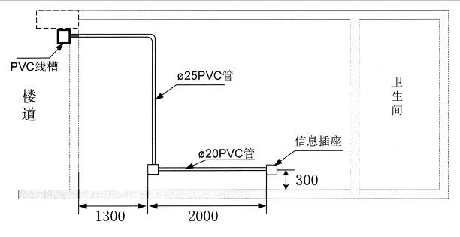
4.2.3 配线子系统设计
图4.7 同层配线子系统暗埋管

Slide 56
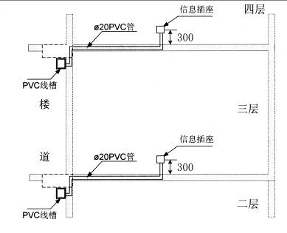
4.2.3 配线子系统设计
图4.8 不同层配线子系统暗埋管

Slide 57
4.2.3 配线子系统设计
3. 水平管槽系统设计
（2）地面线槽布线方式
地面线槽方式就是由电线间出来的线缆走地面线槽到地面出线盒或由过线盒出来的支管到墙上的信息出口。由于地面出线盒和过线盒不依赖于墙或柱体直接走地面垫层，因此这种方式比较适用于大开间或需要打隔断的场合。 地面线槽方式就是将长方形的线槽打在地面垫层中（垫层厚度应≥6.5cm），每隔4m~8m设置一个过线盒或出线盒（在支路上出线盒也起分线盒的作用），直到信息出口的接线盒。地面线槽布线如图4.9所示。强、弱电可以走同路由相邻的线槽，而且可以接到同一出线盒的各自插座，金属线槽应接地屏蔽，这种方式要求楼板较厚，造价较贵，多用于高档办公楼。若楼层信息点较多，应同时采用地面线槽与天花板吊顶内敷设线槽相结合的方式。

Slide 58
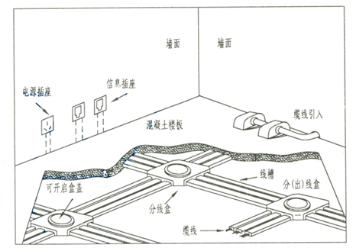
4.2.3 配线子系统设计
图4.9 地面金属线槽布线法

Slide 59
4.2.3 配线子系统设计
3. 水平管槽系统设计
（3）预埋金属线槽与电缆沟槽结合布线法
预埋金属线槽与电缆沟槽结合的布线方法是地面线槽布线方法的扩展，适合于大开间 或需要隔断的场所，如图4.10所示。沟槽内电缆为主干布线路由，分束引入各预埋线槽，再在线槽上的出口处安装信息插座，不同种类的线缆应分槽或同槽分室（用金属板隔开）布放，线槽高度不宜超过25mm，电缆沟槽的宽度宜小于600mm。 其与地面线槽布线方法相似，但其容量较大，适用于电缆条数较多的场合。缺点是安装施工难度大，造价也高。

Slide 60
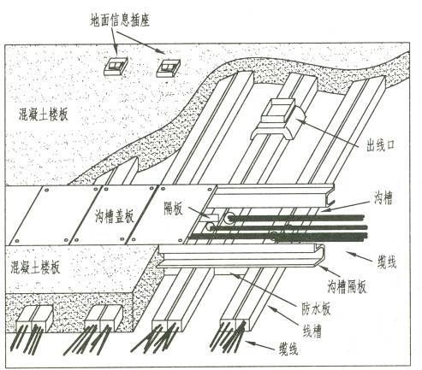
4.2.3 配线子系统设计
图4.10 预埋金属线槽与电缆沟槽结合布线法

Slide 61
4.2.3 配线子系统设计
3. 水平管槽系统设计
（4）地板下线槽布线法
地板下线槽布线法是由电线间出来的线缆走线槽到地面出线盒或墙上的信息插座。如图4.11所示。强、弱电线槽宜分开，每隔4m~8m或转弯处设置一个分线盒或出线盒。这种方法可提供良好的机械性保护、减少电气干扰、提高安全性，但安装费用较贵，并增加了楼面负荷，适用于大型建筑物或大开间工作环境。

Slide 62
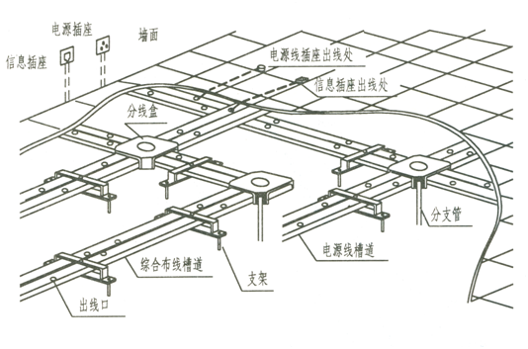
4.2.3 配线子系统设计
图4.11 地板下线槽布线法

Slide 63
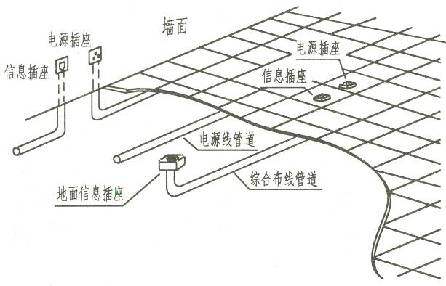
4.2.3 配线子系统设计
3. 水平管槽系统设计
（5）地板下管道布线法
地板下管道布线法和地板下线槽布线法类似，但安装费用较低，且外观良好，适合于普通办公室和家居布线，如图4.12所示。
图4.12 地板下管道布线法

Slide 64
4.2.3 配线子系统设计
3. 水平管槽系统设计
3）水平管槽路由设计
（1）路由方式。水平配线管路主要是在各个楼层平面布置的，其分布方式主要取决于建筑结构体系、平面房间布置、楼层中信息点的密度分布（包括数量和位置）、应用业务的性质和对信息的要求等因素。由于智能建筑的业务性质和使用功能有所不同，其内部房间大小和办公家具布置都有差别，所以水平配线管路的分布方式也有区别。常用的分布方式有蜂窝分布式、鱼骨分布式、梳状分布式、星状分布式等，如图4-13所示。

Slide 65
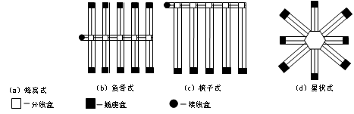

4.2.3 配线子系统设计

Slide 66
4.2.3 配线子系统设计
3. 水平管槽系统设计
在同一工程中不能简单地采用同一种分布方式，需要根据各个楼层的不同情况采用一种或多种分布方式的结合，同时还要考虑线路敷设方式的不同。水平路由设计，不仅影响整个系统以后的传输性能，而且该部分所投资金在整个系统中所占比重相当大。另外，在设计时还必须仔细研究其他系统的设计图纸，如水、电、暖等的施工图纸，特别是强电系统及其他弱电系统，应该与综合布线的设计统筹考虑，以寻求最合理的走线路由，这对于节省水平线缆长度，避免、减少与其他系统的冲突是非常必要的。

Slide 67
4.2.3 配线子系统设计
3. 水平管槽系统设计
（2）路由要求。预埋管线应尽可能采用直线管道，最大限度地避免采用弯曲管道，两个端口之间应当尽可能地采用直路径。
整个管道路径90°拐角不能超过2个，整个管道路径的最大长度为90 m。
当直线管道超过30 m后仍需延长，应当设置引线盒，以便于敷设时牵引电缆。当需要采取弯曲管道时，要求每隔15 m设置一个引线盒。另外，在U型弯处也必须设置引线盒。

Slide 68
4.2.3 配线子系统设计
4．水平管槽明敷设布线方法
明敷设布线方式主要用于既没有天花板吊顶又没有预埋管槽的建筑物的综合布线系统。适用于已建的建筑物。在现有建筑物中选用和设计新的缆线敷设方法时，必须注意不应损害原有建筑物的结构强度和影响建筑物内部布局风格。
通常采用走廊槽式桥架和墙面线槽相结合的方式设计布线路由。通常水平布线路由从楼层配线间的FD开始，经走廊槽式桥架，用支管到各房间，再经墙面线槽将线缆布放至信息插座（一般为明装）。当布放的线缆较少时，从配线间到工作区信息插座布线时也可全部采用墙面线槽方式。

Slide 69
4.2.3 配线子系统设计
4．水平管槽明敷设布线方法
1）走廊槽式桥架方式
走廊槽式桥架是指将线槽用吊杆或拖臂架设在走廊的上方，如图4.14所示。线槽一般采用镀锌或镀彩两种金属线槽，镀锌线槽相对较便宜，镀彩线槽抗氧化性能好。线槽规格有多种，在前面介绍的一样。 当线缆较少时也可采用高强度PVC线槽。槽式桥架方式设计施工方便，最大的缺陷是线槽明敷，影响建筑物的美观。
目前，各高校校园网建设，企事业单位内部局域网建设中，老式学生宿舍、办公楼既没有预埋管道又没有天花板时，通常采用这种方式。

Slide 70
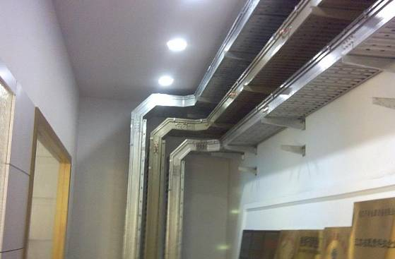
4.2.3 配线子系统设计
图4.14走廊槽式桥架方式

Slide 71
4.2.3 配线子系统设计
4．水平管槽明敷设布线方法
2）墙面线槽方式
墙面线槽方式适用于既没有天花板吊顶又没有预埋槽管的已建建筑物的水平布线。如图4.15所示。
墙面线槽的规格有20mm×10mm、40mm×20mm、60mm×30mm、100mm×30mm等型号，根据线缆的多少选择合适的线槽，主要用在房间内布线，当楼层信息点较少时也用于走廊布线，和走廊槽式桥架方式一样，墙面线槽设计施工方便，但线槽明敷，影响建筑物的美观。

Slide 72
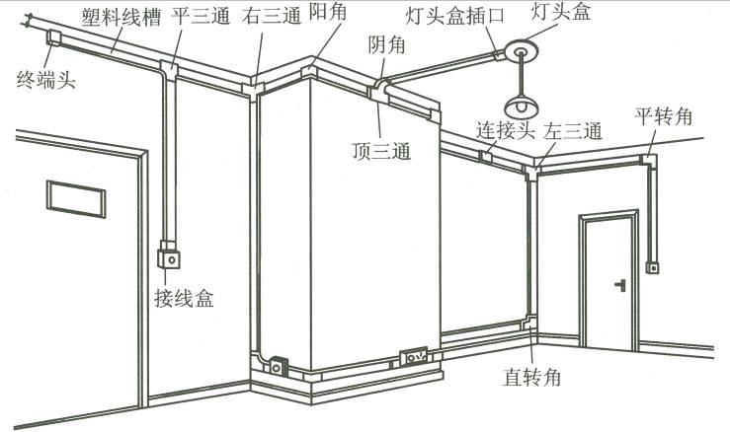
4.2.3 配线子系统设计
图4.15墙面线槽方式

Slide 73
4.2.3 配线子系统设计
4．水平管槽明敷设布线方法
3）护壁板管道布线法
护壁板管道是一个沿建筑物墙壁护壁板或踢脚板以及木墙裙内敷设的金属或塑料管道。如图4.16所示。
这种布线结构便于直接布放电缆。
通常用在墙壁上装有较多信息插座的楼层区域。
电缆管道的前面盖板是可活动的，插座可装在沿管道附近位置上。当选用金属管道时，电力电缆和通信电缆由连接接地的金属隔板隔离开来，风格防止电磁干扰。

Slide 74
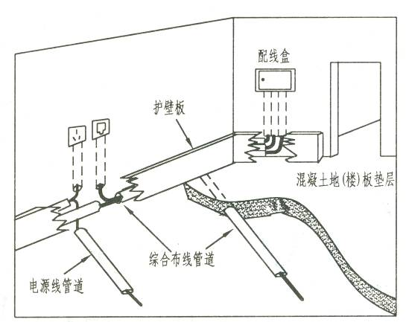
4.2.3 配线子系统设计
图4.167 护壁板管道布线

Slide 75
4.2.3 配线子系统设计
4．水平管槽明敷设布线方法
4）地板导管布线法
采用这种布线方式时，地板上的胶皮或金属导管可用来保护沿地板表面敷设的裸露电缆，如图4.17所示。
在这种方式中，电缆穿放在这些导管内，导管又固定在地板上，而盖板紧固在导管基座上。信息插座一般以墙上安装为主，地板上的信息插座应设在不影响活动的地位。
地板上导管布线法具有快速和容易安装的优点，适于通行量不大的区域（如各个办公室等）和不是通道的场合（如靠墙壁的区域），工程费用较低。一般不要在过道上主楼层区使用这种布线方式。

Slide 76
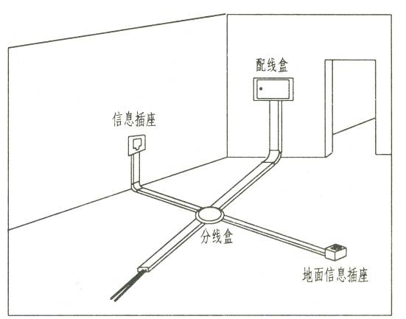
4.2.3 配线子系统设计
图4.17 地板导管布线法

Slide 77
4.2.3 配线子系统设计
4．水平管槽明敷设布线方法
5）模压电缆管道布线法
模压管道是一种金属模压件，固定在接近顶棚（或天花板）与墙壁结合处的过道和房间的墙上。如图4.18所示。
管道可以把模压件连接到配线间。
在模压件后面，小套管穿过墙壁，以便使电缆经套管穿放到房间；
在房间内，另外的模压件将连接到插座的电缆隐蔽起来。虽然这一方法一般说来已经过时，但在旧建筑物中仍可采用，但这一方法的灵活性较差。

Slide 78
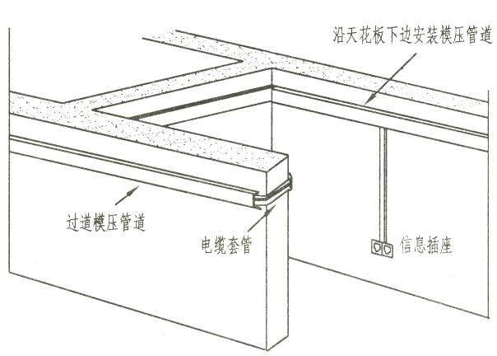
4.2.3 配线子系统设计
图4.18模制管道布线法

Slide 79
4.2.3 配线子系统设计
5. 开放型办公室布线方法
所谓大开间是指由办公用具或可移动的隔断代替建筑墙面构成的分隔式办公环境。
一般是指办公楼、综合楼等商用建筑物或公共区域大开间的场地，由于其使用对象数量的不确定性和流动性等因素，宜按开放办公室综合布线系统要求进行设计，将线缆和相关的连接件配合使用，就会有很大的灵活性，节省安装时间和费用。
开放型办公布线系统设计方案有两种：
多用户信息插座设计方案;
集合点设计方案。

Slide 80
4.2.3 配线子系统设计
5. 开放型办公室布线方法
1) 多用户信息插座设计
多用户信息插座（muiti—user telecommunications outlet，缩写MUTO）是指将多个多种信息模块组合在一起的信息插座，处于配线子系统水平电缆的终端点，它相当于将多个工作区的信息插座集中设置于一个汇聚的箱体，完成水平电缆的集线，在业务使用时再通过工作区的设备缆线延伸至终端设备。按照从配线间到MUTO，然后从MUTO到工作区设备的链路连接方式进行连接，每个MUTO最多管理12个工作区（24∼36个信息点），如图4.19所示。
通常，多用户信息插座安装在吊顶内，然后用接插软线沿隔断、墙壁或墙柱而下，或安装在墙面或柱子等固定结构上，然后接到终端设备上。

Slide 81

4.2.3 配线子系统设计
5. 开放型办公室布线方法
1) 多用户信息插座设计
多用户信息插座
跳线
设备电缆
配线间
FD
水平电缆（H）
工作区电缆（W）
干线电缆或光缆
图4.19 多用户信息插座方案示意图

Slide 82
4.2.3 配线子系统设计
5. 开放型办公室布线方法
1) 多用户信息插座设计
采用多用户信息插座时，每一个多用户插座包括适当的备用量在内，宜能支持12个工作区所需的8位模块通用插座；各段缆线长度可按表4-4选用，也可按下式计算。
C=(102-H)／1.2
W=C-5
式中C=W+D：工作区电缆、电信间跳线和设备电缆的长度之和；
D：电信间跳线和设备电缆的总长度；
W：工作区电缆的最大长度，且W≤22m；
H：水平电缆的长度。
需要注意的是：计算公式C=(102-H)／1.2是针对24号线规（24AWG）的非屏蔽和屏蔽布线而言，如应用于26号线规（26AWG）的屏蔽布线系统，公式应为C-(102－H)／1.5。

Slide 83
4.2.3 配线子系统设计
5. 开放型办公室布线方法
1) 多用户信息插座设计
工作区设备电缆的最大长度要求，《用户建筑综合布线》ISO／IEC 11801 2002中为20m，但在《商业建筑电信布线标准》TIA／EIA 568 B.1 6.4.1.4中为22m。
表4-5各段缆线长度限值
电缆总长度(m) | 水平布线电缆H(m) | 24号线规（24AWG）的非屏蔽和屏蔽电缆 |  | 26号线规（26AWG）的非屏蔽和屏蔽电缆
 |  | 工作区电缆w(m) | 电信间跳线和设备电缆D(m) | 工作区电缆w(m) | 电信间跳线和设备电缆D(m)
100 | 90 | 5 | 5 | 4 | 4
99 | 85 | 9 | 5 | 7 | 4
98 | 80 | 13 | 5 | 11 | 4
97 | 25 | 17 | 5 | 14 | 4
97 | 70 | 22 | 5 | 17 | 4

Slide 84
4.2.3 配线子系统设计
5. 开放型办公室布线方法
2) 集合点布线设计
集合点（CP）与多用户信息插座布线设计的不同点主要为设置位置不一样，集合点设置于水平电缆的路由位置。
它相当于将水平电缆一截为二，并为此引出了CP链路（CP至FD）和CP缆线（CP至TO）的内容，而且，CP点对于电缆／光缆链路都是适用的。在工程实施中，实际上将水平缆线分成两个阶段完成，CP链路在前期土建施工阶段布放，CP缆线在房屋装修时安装。如图4.20所示。

Slide 85
4.2.3 配线子系统设计
5. 开放型办公室布线方法
2)集合点布线设计
水平电缆（H）
跳线
设备电缆
CP缆线
CP链路
FD
工作区电缆（W）
配线间
集合点
图4.20 集合点方案示意图

Slide 86
4.2.3 配线子系统设计
5. 开放型办公室布线方法
2) 集合点布线设计
采用集合点布线设计时应注意以下几点：
（1）集合点配线设备与FD之间水平线缆的长度应大于15m。
（2）集合点配线设备容量宜以满足12个工作区信息点需求设置。
（3）同一个水平电缆路由不允许超过一个集合点(CP)；
（4）从集合点引出的CP线缆应终接于工作区的信息插座或多用户信息插座上。
（5）集合点可用模块化表面安装盒（6口、12口）、配线架、区域布线盒（6口）等。
（6）CP点由无跳线的连接器件组成，在电缆与光缆的永久链路中都可以存在。
设置集合点的目的是针对那些偶尔进行重组的场合，不像多用户信息插座所针对时重组非常频繁的办公区，集合点应该容纳尽量多的工作区。

Slide 87
4.2.3 配线子系统设计
6. 配线子系统配置
1) 配线子系统配置设计要求
配线子系统应根据下列要求进行设计：
（1）根据工程提出的近期和远期终端设备的设置要求，用户性质、网络构成及实际需要确定建筑物各层需要安装信息插座模块的数量及其位置，配线应留有扩展余地。
（2）配线子系统缆线应采用非屏蔽或屏蔽4对对绞电缆，在需要时也可采用室内多模或单模光缆。
（3） 每一个工作区信息插座模块(电、光)数量不宜少于2个，并满足各种业务的需求。
（4）底盒数量应以插座盒面板设置的开口数确定，每一个底盒支持安装的信息点数量不宜大于2个。

Slide 88
4.2.3 配线子系统设计
6. 配线子系统配置
1) 配线子系统配置设计要求
（5）光纤信息插座模块安装的底盒大小应充分考虑到水平光缆(2芯或4芯)终接处的光缆盘留空间和满足光缆对弯曲半径的要求。
（6）工作区的信息插座模块应支持不同的终端设备接入，每一个8位模块通用插座应连接t根4对对绞电缆；对每一个双工或2个单工光纤连接器件及适配器连接1根2芯光缆。
（7）从电信间至每一个工作区水平光缆宜按2芯光缆配置。光纤至工作区域满足用户群或大客户使用时，光纤芯数至少应有2芯备份，按4芯水平光缆配置。

Slide 89
4.2.3 配线子系统设计
6. 配线子系统配置
1)配线子系统配置设计要求
（8）连接至电信间的每一根水平电缆／光缆应终接于相应的配线模块，配线模块与缆线容量相适应。
（9）电信间FD主干侧各类配线模块应按电话交换机、计算机网络的构成及主干电缆／光缆的所需容量要求及模块类型和规格的选用进行配置。
（10）电信间FD采用的设备缆线和各类跳线宜按计算机网络设备的使用端口容量和电话交换机的实装容量、业务的实际需求或信息点总数的比例进行配置，比例范围为25％～50%。

Slide 90
4.2.3 配线子系统设计
6. 配线子系统配置
2) 水平缆线的配置
原则上每一根4对的双绞线电缆或2芯水平光缆连接至1个信息插座（光或电端口）；在电信间一侧则连接至FD的相应配线端子。
（1）5e类电缆。可以支持语音及1Gb/s以太网的应用，目前已完全取代5类产品。能完全满足语音业务应用，并有发展的余地。
（2）6类电缆。可以支持语音及1Gb/s∼nGb/s以太网的应用。
（3）6e类电缆。可以支持语音及10Gb/s以太网的应用。
（4）光缆。可以支持1Gb/s∼10Gb/s以太网的应用。

Slide 91
4.2.3 配线子系统设计
7．配线子系统的设计过程
配线子系统的设计，首先进行需求分析，与用户进行充分的技术交流并了解建筑物的用途，然后要认真阅读建筑物设计图纸，在工作区信息点数量和位置已确定的，并考虑与其他管线的间距的基础上，确定每个信息点的水平布线路由，根据线缆类型和数量确定水平管槽的规格。
步骤1：用户需求分析
需求分析是综合布线系统涉及的首项重要工作。配线子系统是综合布线系统中工程量最大的一个子系统，使用的材料最多、工期最长、投资最大，也直接决定每个信息点的稳定性和传输速度。主要涉及布线距离、布线路径、布线方式和材料的选择，对后续配线子系统的施工是非常重要的，也直接影响综合布线系统工程的质量、工期，甚至影响最终工程造价。

Slide 92
4.2.3 配线子系统设计
7．配线子系统的设计过程
步骤2：技术交流
在进行需求分析后，要与用户进行技术交流，这是非常必要的。由于配线子系统往往覆盖每个楼层的立面和平面，布线路径也经常与照明线路、电气设备线路、电气插座、消防线路、暖气或者空调线路有多次的交叉或者平行，因此，不仅要与技术负责人进行交流，也要与项目负责人或者行政负责人进行交流。通过交流了解每个信息点路径上的电路、水路、气路和电气设备的安装位置等详细信息，做好书面记录并及时整理。
步骤3：阅读建筑图纸
通过阅读建筑物设计图纸掌握建筑物的土建结构、强电路经、弱电路径，特别是主要电气设备和电源插座的安装位置，重点了解在综合布线路径上的电气设备、电源插座、暗埋管线等。在阅读图纸时，进行记录或标记，正确处理配线子系统布线与电路、水路、气路和电气设备的直接交叉或者路径冲突问题。

Slide 93
4.2.3 配线子系统设计
步骤4：确定线缆、槽、管的数量和类型
1）管道利用率计算规定
预埋暗敷的管路宜采用对缝钢管或具有阻燃性能的PVC管，且直径不能太大，否则对土建设计和施工都有影响。根据我国建筑结构的情况，一般要求预埋在墙壁内的暗管内径不宜超过50 mm，预埋在楼板中的暗管内径不宜超过25 mm，金属线槽的截面高度也不宜超过25 mm。
在国家标准GB 50311—2016和GB 50312—2016中规定如下：
（1）预埋线槽宜采用金属线槽，预埋或密封线槽的截面利用率应为30%～50%。
（2）敷设暗管宜采用钢管或阻燃聚氯乙烯硬质管。布放大对数主干电缆及4芯以上光缆时，直线管道的管径利用率应为50%～60%，弯管道应为40%～50%。暗管布放4对对绞电缆或4芯及以下光缆时，管道的截面利用率应为25%～30%。
（3）管道的总体容量在遇到一个90°拐角时就要减少15%，两个90°拐角会使管道容量减少30%。

Slide 94
4.2.3 配线子系统设计
7．配线子系统的设计过程
2）管道内敷设缆线的数量
可以采用管径和截面利用率的公式进行计算管道内允许敷设的缆线数量。
（1）穿放线缆的暗管管径利用率的计算公式：
管径利用率=d/D
式中：d－缆线的外径；D－管道的内径。
在暗管中布放的电缆为屏蔽电缆（具有总屏蔽和线对屏蔽层）或扁平型缆线（可为2根非屏蔽4对对绞电缆或2根屏蔽4对对绞电缆组合及其他类型的组合）；主干电缆为25对及以上，主干光缆为12芯及以上时，宜采用管径利用率进行计算，选用合适规格的暗管。

Slide 95
4.2.3 配线子系统设计
7．配线子系统的设计过程
（2）穿放缆线的暗管截面利用率的计算公式：
截面利用率=A1/A
式中：A－管的内截面积；A1-穿在管内缆线的总截面积（包括导线的绝缘层的截面）。
在暗管中布放的对绞电缆采用非屏蔽或总屏蔽4对对绞电缆及4芯以下光缆时，为了保证线对扭绞状态，避免缆线受到挤压，宜采用管截面利用率公式进行计算，选用合适规格的暗管。
（3）可以采用以下简易公式计算应当采用的管槽尺寸。
N=管(槽）截面积×70%×(40%～50%)/线缆截面积
其中，N表示容纳双绞线最多数量；70％表示布线标准规定允许的空间；40%～50%表示线缆之间浪费的空间。

Slide 96
4.2.3 配线子系统设计
7．配线子系统的设计过程
3）根据缆线的型号和根数决定管槽的尺寸和数量
利用公式(长×宽)÷(3.14×R2)×0.6得出线数即可。
其中，长×宽=桥架面积；3.14是圆周率π；0.6是填充系数（表示只估算60%的线量，如果100%表示无法穿线）；3.14×R2= 单根线的面积。
标准的线槽容量计算方法为根据水平线的外径来确定线槽的容量，即：线缆的横截面积之和×1.8。计算公式为：管材直径^2=线缆直径^2×线缆根数×因数（因数一般选1.8，线槽留有约35%余量；最少选1.6，留有约20%余量）。

Slide 97
4.2.3 配线子系统设计
7．配线子系统的设计过程
4）布线弯曲半径要求
布线中如果不能满足最低弯曲半径要求，双绞线电缆的缠绕节距会发生变化，严重时，电缆可能会损坏，直接影响电缆的传输性能。例如，在铜缆布线系统中，布线弯曲半径会直接影响回波损耗值，严重时会超过标准规定值。在光缆布线系统中，会导致高衰减。因此，在设计布线路径时，尽量避免和减少弯曲，增加电缆的弯曲率半径值。

Slide 98
4.2.3 配线子系统设计
7．配线子系统的设计过程
步骤5：确定电缆的类型和长度
详见4.3中配电子系统线缆选择。
步骤6：确定配线子系统的布线方案
详见4.3节中水平管槽系统设计、水平管槽明敷设布线方法。
步骤7：确定电信间配线设备配置
详见4.3节中的配线子系统配置。
步骤8：配线子系统缆线用量计算
（1）配线子系统水平电缆用量计算
配线子系统水平电缆各部分之间的相互关系如图4.25所示。

Slide 99
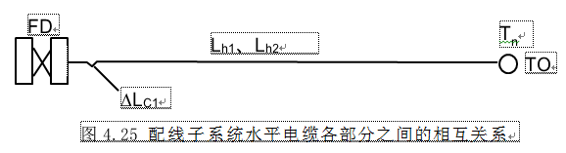
4.2.3 配线子系统设计
① 各层配线子系统水平电缆的平均长度
L_{hn}＝（L_{hn1}＋L_{hn2}）÷2＋ΔL_{C1}
其中：L_{hn}：第n层水平电缆的平均长度；
L_{hn1}：第n层电信间至最近信息插座水平电缆的长度；
L_{hn2}）：第n层电信间至最远信息插座水平电缆的长度；
ΔL_{C1}÷：在电信间电缆预留长度，长度一般为0.5∼2m。

Slide 100
4.2.3 配线子系统设计
② 各层配线子系统水平电缆的总长度
L_{hzn}＝L_{hn}×T_{n}
其中：L_{hzn}：第n层水平电缆的总长度。
③ 建筑物内配线子系统水平电缆的总长度
L_{hz}＝∑L_{hzn}
其中：L_{hz}：建筑物内水平电缆的总长度。
④ 建筑物内配线子系统水平电缆的总用量
X_{h}＝L_{hz}÷305
其中：X_{h}：建筑物内配线子系统水平电缆的总用量（取整数值）（箱）。
305：每箱电缆的长度（m/箱）。

Slide 101
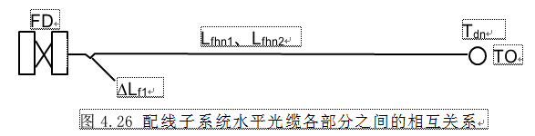
4.2.3 配线子系统设计
（2）配线子系统水平光缆用量计算
配线子系统水平光缆各部分之间的相互关系如图4.26所示。

Slide 102
4.2.3 配线子系统设计
① 各层配线子系统水平光缆的平均长度
L_{fhn}＝（L_{fhn1}＋L_{fhn2}）÷2＋ΔL_{f1}
其中：L_{fhn}：第n层水平光缆的平均长度；
L_{fhn1}：第n层电信间至最近信息插座水平光缆的长度；
L_{fhn2}）：第n层电信间至最远信息插座水平光缆的长度；
ΔL_{fc1}÷：在电信间gh 缆预留长度，长度一般为3∼5m。
② 各层配线子系统水平光缆的总长度
L_{fhzn}＝L_{fhn}×T_{dn}
其中：L_{fhzn}：第n层水平光缆的总长度； T_{dn}：第n层光纤信息插座的数量。
③ 建筑物内配线子系统水平光缆的总长度
L_{fhz}＝∑L_{fhzn}
其中：L_{fhz}：建筑物内水平光缆的总长度。

Slide 103
习题
二、思考题
1．什么是工作区？如何确定工作区信息点数量？
2．工作区设计应包括哪些要点？
3．配线子系统设计范围包括哪些？
4．配线子系统缆线规定为多长？线缆能否超过这一规定，为什么？
5．配线子系统线缆通常采用哪些线缆？
6．对于新建的建筑物，配线子系统的布线方式有哪几种？
7．对于旧建筑物的信息化改造，配线子系统有哪些布线方法？如何选用？
8．在开放型办公区域宜采用何种布线方法？

Slide 104
习题
三、计算题
1．某综合布线系统工程共有1000个信息点，布点比较均匀，距离FD最近的信息插座布线长度为20 m，最远插座的布线长度为90 m，该综合布线系统配线子系统使用6类双绞线电缆，则需要购买双绞线多少箱？
2．建筑物的某一层要设300个信息插座，其中200个网络信息点，100个电话语音点，水平线缆全部采用5e类4对双绞线电缆。水平配线的所有芯线全部连接在配线架上，试确定该层管理间楼层配线架的水平配线架选用西蒙、IBDN、安普、康普、泛达、南京普天、一舟等品牌的配线架的型号和数量。
3．已知某幢建筑物的计算机信息点数为200个且全部汇接到设备间，那么在设备间中应安装西蒙、IBDN、安普、康普、泛达、南京普天、一舟等品牌的何种规格的模块化数据配线架？数量是多少？

